Slide 1
Real Time Word Recognition
BIL496 Bitirme Projesi
Gözde DOĞAN
131044019
Proje Danışmanı: DR. Uraz Cengiz TÜRKER
Ocak, 2019
Notes:
1

Slide 2
İçerik
Projenin Tanımı
Proje Tasarım Planı
PCA (Principle Component Analysis)
Başarı Kriterleri
Çalışma Takvimi
Kaynaklar
2
Notes:
2

Slide 3
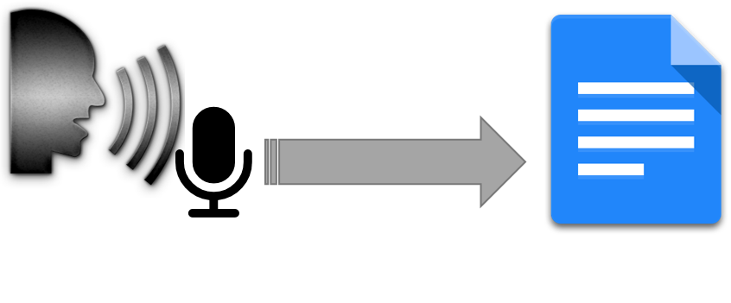
Proje Şeması ve Tanımı
Konuşma sırasında geçen kelimeler ile verilen listede yer alan kelimelerden ortak olan kelimelerin doğru şekilde tanınması
3

Slide 4
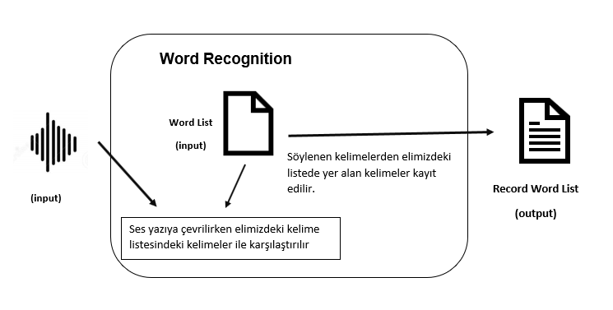
Proje Tasarım Planı

Slide 5
Speech recognition konuşulan dilin ilgili metin biçimine bilgisayar destekli dönüştürülmesidir.
Konuşulan kelimeleri veya cümleleri tanımlamak için kullanılır.

Slide 6
Principle Component Analysis (PCA)
Boyut azaltmada kullanılan istatiksel bir algoritmadır.
Makine öğrenmesi yöntemlerinden Supervised(Gözetimli) öğrenme algoritmalarındandır.
Veri kaybını minimalize ederek veriyi sıkıştırır.
PCA’ya göre çok boyutlu veriden anlam çıkarabilmek için doğru açıdan bakılması gerekmektedir. Bu nedenle PCA bu doğru açıyı bulur.

Slide 7
PCA doğru açıyı bulabilmek için verileri uygun bir koordinat sistemine yerleştirerek inceler.
Eksenler orjinal verilere dik en büyük varyans değerine sahip yönler olarak seçilir.
Koordinat sistemi eksenleri temel bileşenlerdir.

Slide 8
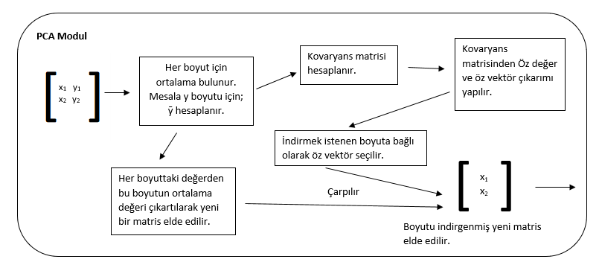
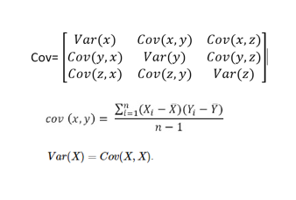

Slide 9
Başarı Kriterleri
%90 kelime yakalama başarısı En az 2 farklı Algoritmanın uygulanması
(Tek machine learning algoritması PCA uygulanmıştır)
En az 2, en çok 4 kişilik ortamda uygulamanın çalışabiliyor olması
9

Slide 10
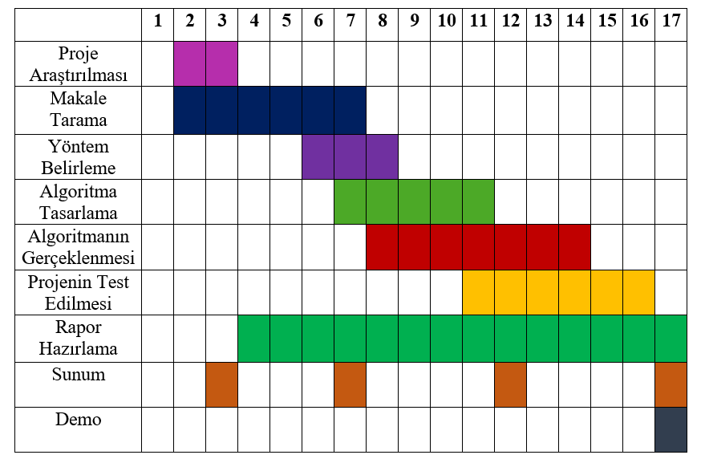
Çalışma Takvimi
10

Slide 11
Kaynaklar
"Are you There Margaret? It's me, Margaret": Speech Recognition as a Mirror. Christine Flounders, New York University, CHI EA '01 CHI '01 Extended Abstracts on Human Factors in Computing Systems Pages 459-460, March 31 - April 05, 2001
Continuous Malayalam speech recognition using Hidden Markov Models, Anuj Mohamed, K.N. Ramachandran Nair, India, September 16 - 17, 2010
Isolated Spoken Marathi Words Recognition using HMM, Electronics & Telecommunication Engineering, Sai Sawant, Mangesh Deshpande, Vishwakarma Institute of Technology, Pune, India, 2018
Otomatik Ses Tanıma: Türkçe için Genel Dağarcıklı Akustik Model Oluşturulması ve Test Edilmesi, Can Özbey, Salih Bayar, İdea Teknoloji Çözümleri Ar-Ge Merkezi, Boğaziçi Üniversitesi, İstanbul
Temel Bileşenler Analizine Genel Bir Bakış, Zafer Cömert, 2015
https://www.wikizeroo.org/index.php?q=aHR0cHM6Ly9lbi53aWtpcGVkaWEub3JnL3dpa2kvQWNvdXN0aWNfbW9kZWw [Ziyaret Tarihi: 28 Ekim 2019]
11

